Slide 1


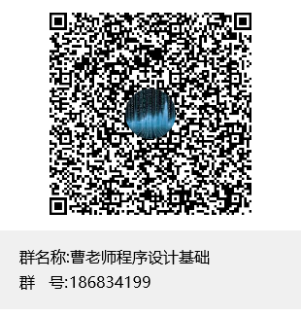

曹琼
QQ群：186834199

Slide 2

写在开头……
为何要学这门课
学了这门课对我有什么影响
本门课学完，我可以做什么
怎样才能学好这门课

Slide 3
课程地位
课程类型 | 专业课 | 课程性质 | 必修
开课年级 | 本科一年级
面向专业 | 计算机类（计算机科学与技术，物联网工程，网络工程） 计算机科学与技术（拔尖人才教改班）
学 时 | 80学时 | 学 分 | 5学分
先修课程 | 计算机科学概论
后续课程 | 程序设计基础综合实践，面向对象程序设计，数据结构
主要教材 及学习资源 | (1) 程序设计基础. 卢玲，曹琼，黄继平，刘亚辉.清华大学出版社. 2022年4月 (2) 程序设计基础学习指导及实践指南. 卢玲等著.清华大学出版社. 2018年11月 更多学习资源： (1) Gary J. Bronson.标准C语言基础教程（第4版）.机械工业出版社.2012年 (2) 谭浩强著.C程序设计（第五版）.清华大学出版社.2014年 (3) https://pintia.cn/

Slide 4
课程目标
课程目标 | 简述 | 关联程度 | 毕业要求 | 简述
目标1 | 掌握计算机解题的一般方法，能在设计解题思路时熟练运用;能够推导算法功能或程序的执行结果;能通过绘制流程图等手段描述解题思路。 | M | 1.3 | 掌握计算机基础理论，能够用于对计算机领域复杂工程问题的设计方案或模型进行推理和验证
目标2 | 熟练掌握C 语言的基本语法、存储特点及操作方法，能理解和分析函数调用机制及其时空开销特点，会选用适合的数据类型，灵活运用模块化程序设计方法，熟练编写、调试具有复杂控制结构的符合编程规范的程序，对具有一定规模复杂程度问题的解题思路进行编程验证。 | H | 3.1 | 掌握程序设计理论与方法，具备软件应用系统开发能力
目标3 | 能使用某种测试方法，设计合理的测试用例；能运用文字、 图、表等记录程序的测试结果；能从程序逻辑结构、数据存储合理性等方面，对解 题方案进行评价。 | H | 3.5 | 能够对解决方案进行测试和评价，用图表、设计报告、软硬件等形式呈现设计成果
目标4 | 能运用信息检索工具搜索计算机领域相关资料，拓展视野 | L | 5.1 | 了解计算机领域主要资料来源及获取方法，能够利用网络查询、信息检索工具检索本专业文献、资料及相关软件工具
价值 目标 | 1. 树立社会主义核心价值观，增强社会主义文化 自信，具有高尚的道德情操。了解国情，有推动国家和民族复兴、推动国家科技进步的责任感。 |  |  | 能够理解计算机工程师的职业性质、职业道德和责任，能够在工程实践中自觉遵守职业道德和规范，具有法律意识。
 | 2. 富有人文精神、科学精神，树立正确的工程与 社会观。能够理解计算机软件设计、开发的工程实践对我国社会、健康、安全、法律、文化等的影响。 |  |  | 能够通过合理分析，对计算机领域的新系统、新技术的开发 和应用、计算机工程实践中的 安全与隐私等问题对社会、健 康、安全、法律以及文化的潜 在影响进行评价，并理解应承 担的责任

Slide 5
课程目标
讲授程序设计思想、方法及技术；培养设计与实现软件应用系统的能力；培养自主学习、沟通能力
掌握计算机解题的一般性方法
掌握结构化、模块化程序设计基本理论与方法
掌握C语言语法、控制结构、数据类型及操作方法
掌握用检索资源、用文字、图、表记录实验结果的方法和技术
培养软件应用系统开发能力
能熟练运用结构化、模块化程序设计方法设计解题思路
能熟练编程验证具有一定规模复杂程度的问题
能测试解题方案、分 析和评价实验结果
培养自主学习、终身学习意识和能力
使学生能通过自主学习拓展视野
能运用图表、设计报告等表达观点，展现良好的沟通能力
知识要求
能力要求
素质要求

Slide 6

考核方式
总成绩构成
课程目标 | 支撑毕业要求 | 考核方式及成绩比例（%） |  |  |  |  | 成绩比例（%）
 |  | 平时 作业 | 课程 报告 | 上机 测试 | 半期 考试 | 期末 考试
课程目标1 | 支撑毕业要求1.3 | 6 |  |  | 2.4 | 8 | 16.4
课程目标2 | 支撑毕业要求3.1 | 4 |  | 20 | 7.6 | 42 | 73.6
课程目标3 | 支撑毕业要求3.5 |  | 10 |  |  |  | 10
课程目标4 | 支撑其它能力和素质要求
合计 |  | 10 | 10 | 20 | 10 | 50 | 100
特别声明
缺课达总学时1/4者，取消考试资格。
缺作业1/3者，期末成绩直接记为不及格。

Slide 7

课程安排
序号 | 课程内容 | 讲授学时 | 上机学时 | 教学方式
1 | C语言及程序设计概述 | 3 |  | 讲授
2 | 实验一：初识C语言及编程环境 |  | 2 | 上机实验
3 | 数据类型、运算符与表达式 | 4 |  | 讲授
4 | 实验二：数据类型、运算符与表达式 |  | 2 | 上机实验
5 | 顺序结构程序设计 | 1 |  | 讲授
6 | 实验三：顺序结构程序设计 |  | 2 | 上机实验
7 | 选择结构程序设计 | 4 |  | 讲授
8 | 实验四：选择结构程序设计 |  | 2 | 上机实验
9 | 循环结构程序设计 | 6 |  | 讲授
10 | 实验五：循环结构程序设计 |  | 4 | 上机实验
11 | 数组 | 6 |  | 讲授
12 | 实验六：数组 |  | 4 | 上机实验
13 | 函数 | 4 |  | 讲授
14 | 实验七：函数及其使用 |  | 2 | 上机实验
15 | 编译预处理 | 0 | 2* | 讲授
16 | 指针 | 6 |  | 讲授
17 | 实验八：指针 |  | 4 | 上机实验
18 | 结构体 | 4 |  | 讲授
19 | 实验九：结构体及其应用 |  | 2 | 上机实验
20 | 文件 | 2 |  | 讲授
21 | 综合应用-顺序表 | 4 |  | 讲授
22 | 实验十：综合应用-顺序表 | 2 |  | 上机实验
23 | 综合应用-链式存储 | 4 |  | 讲授
24 | 实验十一：综合应用-链式存储 |  | 2 | 上机实验
25 | 实验十二：综合应用-文件存储 |  | 2 | 上机实验
合计 |  | 48 | 32

Slide 8





课程特点
入门比较慢
实践性非常强
需要时间堆积
具有滞后性
会令人沮丧
会带来惊喜

Slide 9

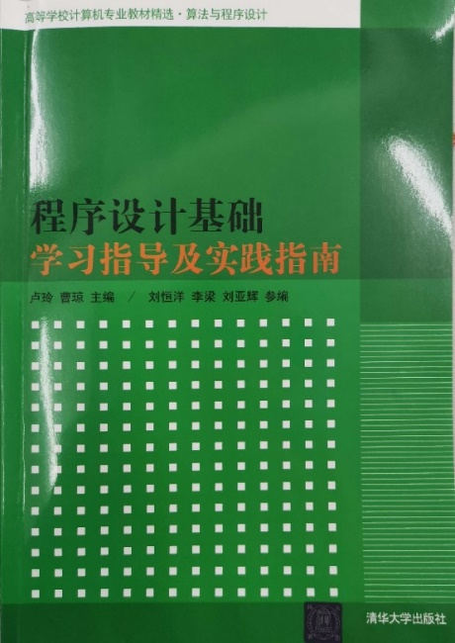
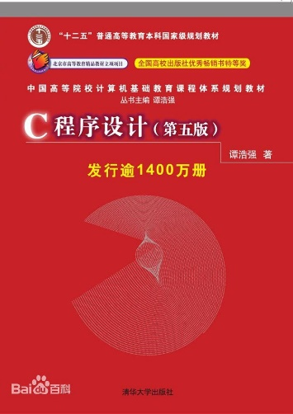

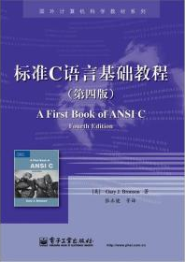
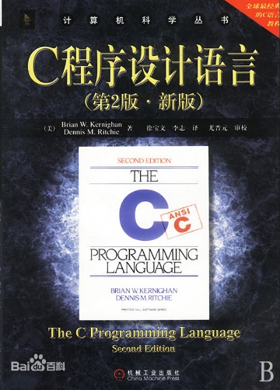
参考资料
Course books
Reference books
在线平台
1、https://pintia.cn/ 在线测试平台
2、https://lightly.teamcode.com/ 在线编程平台
3、https://www.bilibili.com/video/BV1qg411s7EB/?spm_id_from=333.788在线课程

Slide 10
1.2 计算机的基本结构
特点：
运行程序：能在程序控制下自动连续地高速运算
具有记忆和逻辑判断能力。
思维能力本质上是一种逻辑判断能力计算机借助于逻辑运算可以进行逻辑判断，并根据判断结果自动地确定下一步该做什么
计算机的定义：
一种能够自动对数字化信息进行进行算术和逻辑运算的高速处理装置。

Slide 11
计算机系统的组成
完整的计算机系统包括两大部分
  硬件系统,软件系统
硬件
构成计算机的物理设备，由机械、光电、磁器件构成；
具有输入、存储、计算、控制和输出功能
TEXT
软件:
  指系统中的 程序 以及开发、使用和维护程序所需的 所有文档 的集合

Slide 12
冯.诺依曼体系结构
提出了存储的概念，将数据和指令一起存储．这个概念被誉为‘计算机发展史上的一个里程碑“．标志着现代电子计算机时代的真正开始。
美籍匈牙利科学家冯.诺依曼确立了至今仍然沿用的计算机体系结构
存储器
CPU
输入设备
运算器
输出设备
控制器

Slide 13
冯.诺依曼计算机的特征
信息（数据和控制信息）用二进制表示
特点：可行性、简易性、逻辑性、可靠性、不直观
计算机硬件由五大部分组成
工作原理：存储程序的工作原理
将程序（指令序列）和数据事先存放在存储器中，
运行时顺序取出指令-->分析指令-->执行指令。
机器以运算器为中心
指令在存储器中按执行顺序存放,由PC指明要执行
的指令所在的单元地址

Slide 14
存储器
XXXXXXXX
内存（主存）:
随机存储器，可读出或写入数据，掉电后数据无法保存
内存中存放的是正在执行的程序和正在使用的数据
XXXXXXXX
0031H
XXXXXXXX
…
…
内存地址
程序运行时:
从内存中取出的数据，送运算器计算.
取出的指令，送控制器进行翻译，并执行该指令

Slide 15
硬盘与内存
都是存储介质，原材料不同
内存中存放的：当前正在运行的程序和数据;
硬盘中存放的：大量的没有使用的程序和数据
硬盘容量大，速度慢、可长期保存数据、价格低
内存容量小，速度快、数据易失、价格高
与CPU直接打交道的是内存

Slide 16
计算机的硬件系统
外存储器(硬盘)
输
入
设
备
数据、程序
输
出
设
备
输入数据、程序
内存储器(RAM）
输出数据
数
据
指
令
地
址
运
算
器
控
制
器
CPU
主机

Slide 17
计算机的软件系统
操作系统
系统软件
语言处理程序
数据库软件体系
软件系统
文字处理软件
信息管理软件
应用软件
计算机辅助设计软件
实时控制软件
联网及通信软件

Slide 18
1.3 程序及编程语言
程序：
一组计算机能识别和执行的指令序列。
编程语言：
一种用于人与计算机之间通信的语言。
程序由程序设计语言编写。
自然语言具有随意性
编程语言是规范的语言

Slide 19
编程语言
完成Z=X+Y计算；x数值存储在地址为1的内存单元；
y数值存储在地址为2的内存单元；z的内存单元为16；
机器语言
000,0000,000000000001
0010,0000,000000000010
0001,0000,000000010000
汇编语言
LOAD A, 1
ADD A, 2
STORE A, 16
C语言:
Z=X+Y ；

Slide 20
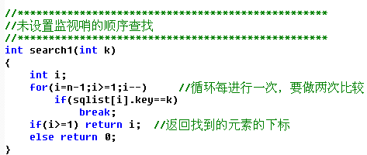
高级语言的特点
在一台计算机上能运行某种高级语言程序的条件：此计算机上必须配有该语言的编译系统（compiler）
运行c语言程序，必须先 在计算机上安装相应的c编译系统软件
简单、直观、不易出错，不依赖机器，可移植性强
由“编译系统”软件，将源程序翻译成机器语言程序才能执行

Slide 21
高级语言及其编程机制
计算机解题过程：
1.用高级语言编程
2.程序输入计算机，将程序翻译成机器语言程序，保存在存储器中
3.执行机器语言程序，输出结果
用高级语言编写程序：
Source code
翻译成机器语言程序: Object code
执行程序
问题1：高级语言与机器语言的区别？
问题2：程序是如何执行的？
输出结果

Slide 22
程序是如何执行的
source code
I/0
machine code
运算结果
XXXXXXXX
载
入
内
存
…
ALU
XXXXXXXX
XXXXXXXX
控制器
…
控制信号

Slide 23


用层次的观点看到的计算机
user
系统软件
应用软件
操作系统

Slide 24
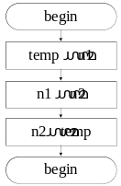
1.4 算法
算法是指为解决一个问题而采取的方法和步骤。
算法的表示方法：自然语言，流程图，伪代码
流程图就是用图形来表示算法
用几何图形符号代表各种不同的操作
a
成立
不成立
p
A
B
b
选择结构

Slide 25
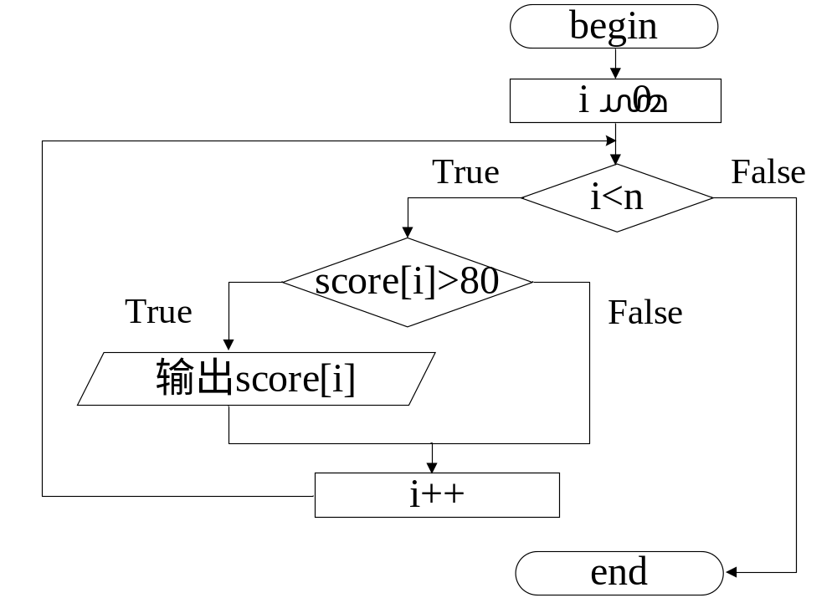
传统流程图
有n个学生成绩，输出80分以上的成绩
输入：数组score，数组长度n
输出：80以上的分数
基本图例：
起止框
判断框
输入/输出框
处理框
流程线
连接点
注释框

Slide 26
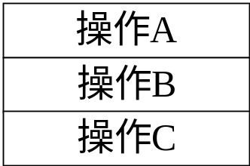

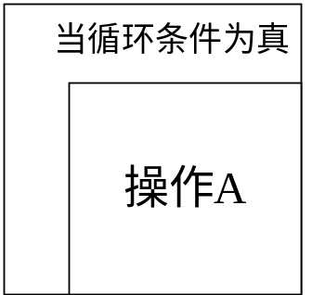
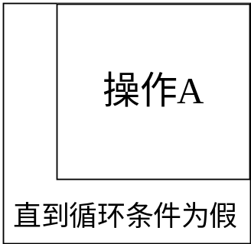
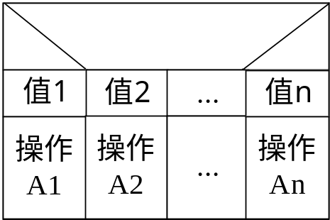
N-S流程图
N-S图的5种基本结构
(a)顺序结构
(b)选择结构
(c)当型循环结构
(d)直到型循环结构
(e)多分支选择结构

Slide 27
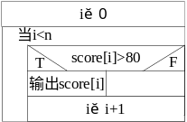
N-S流程图
有n个学生成绩，输出80分以上的成绩
输入：数组score，数组长度n
输出：80以上的分数

Slide 28
伪代码
有n个学生成绩，输出80分以上的成绩
输入：数组score，数组长度n
输出：80以上的分数
  begin
  1： i0
  2： while i < n do
  3： if score[i] > 80 then
  4： Output score[i]
  5： end if
  6： i  i + 1
  7： end while
  end

Slide 29
流程图练习
从键盘任意输入10个数，找出其最大值。
请用传统流程图，N-S流程图和伪代码描述算法。
课程思政
注意每种流程图的表示方法，算法需要规范化描述，每个人也必须遵循相应的人生道德规范。
遵守行业规范是一种基本的职业素养，如同做人要有道德准则一样！

Slide 30
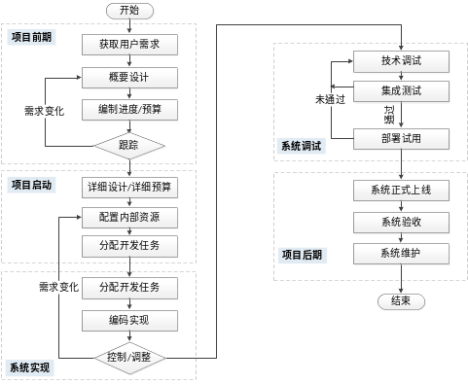
1.5 软件开发流程

Slide 31
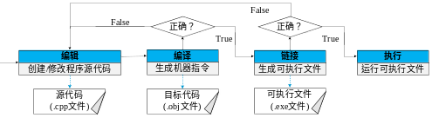
1.6 创建C程序

Slide 32
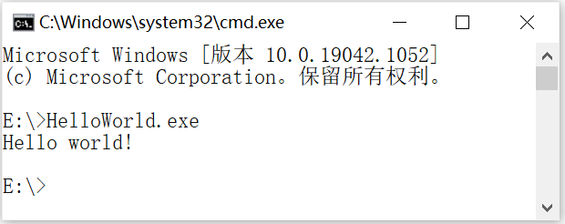
1.7 案例研究
编写一个Hello world!程序
/************************************
program1.1: 输出Hello world!
written by Sky.
12/10/2020. Copyright 2020
*************************************/
#include <stdio.h>
int main()
{
printf("Hello world!\n");
return 0;
}

Slide 33
小结
计算机的基本结构
程序及编程语言
算法
软件开发流程
使用C语言的步骤

Slide 34

2024《程序设计基础》开课初期问卷

